Slide 1
Virbac : un nouveau site de production de petfood sur le territoire de Nîmes Métropole
Conférence de presse
12 octobre 2022

Slide 2
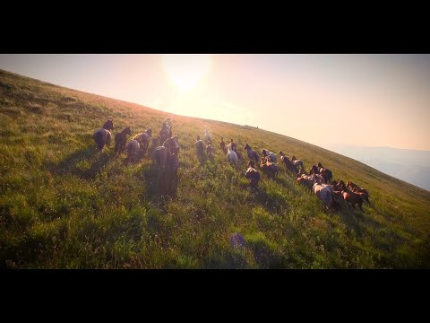
Notes:
Virbac Nutrition : une filiale du groupe pharmaceutique vétérinaire Virbac

Slide 3
VIRBAC
6e laboratoire pharmaceutique vétérinaire mondial
Fondé en 1968 par un D^{r} vétérinaire français, Pierre-Richard Dick
Coté en Bourse depuis 1985 (Euronext Paris)
Depuis toujours 100% dédié à la santé animale
Un partenariat étroit avec les vétérinaires

Slide 4
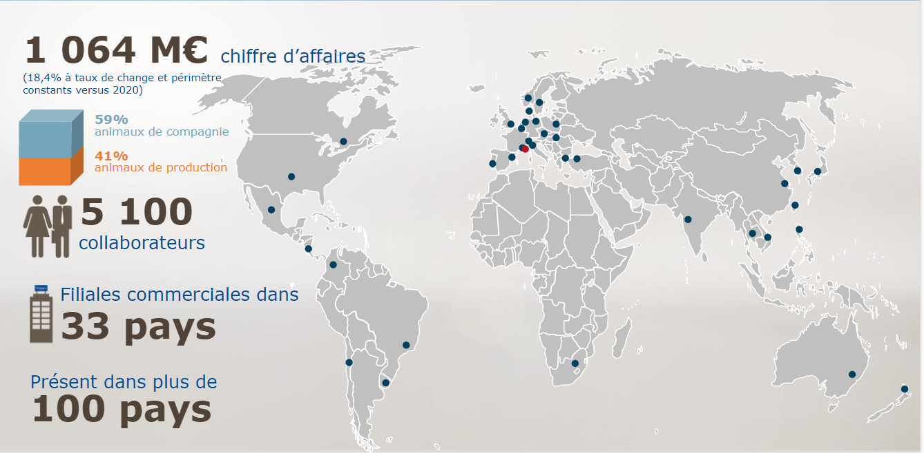
UN RAYONNEMENT INTERNATIONAL

Slide 5
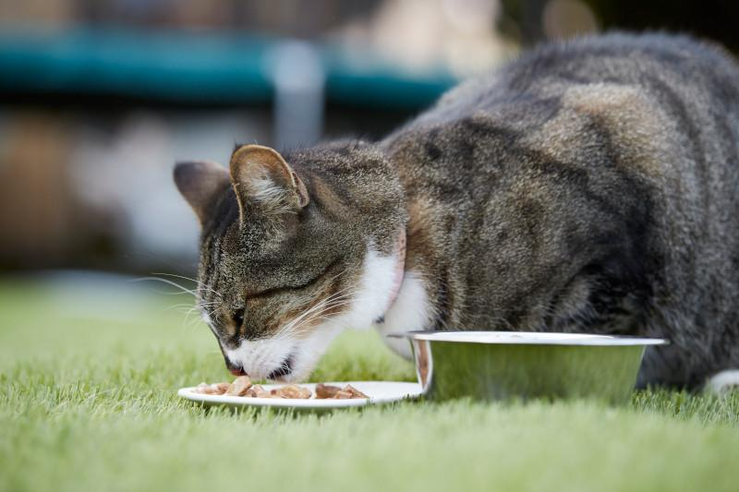
VIRBAC ET LA NUTRITION
La nutrition, fondement de la santé
un axe majeur de médecine préventive
Une complémentarité dans l’offre de soins des animaux de compagnie
de l’animal en bonne santé jusqu’à l’accompagnement de l’animal malade
Un des piliers stratégiques du Groupe
Qui connait une accélération de son développement européen et mondial

Slide 6
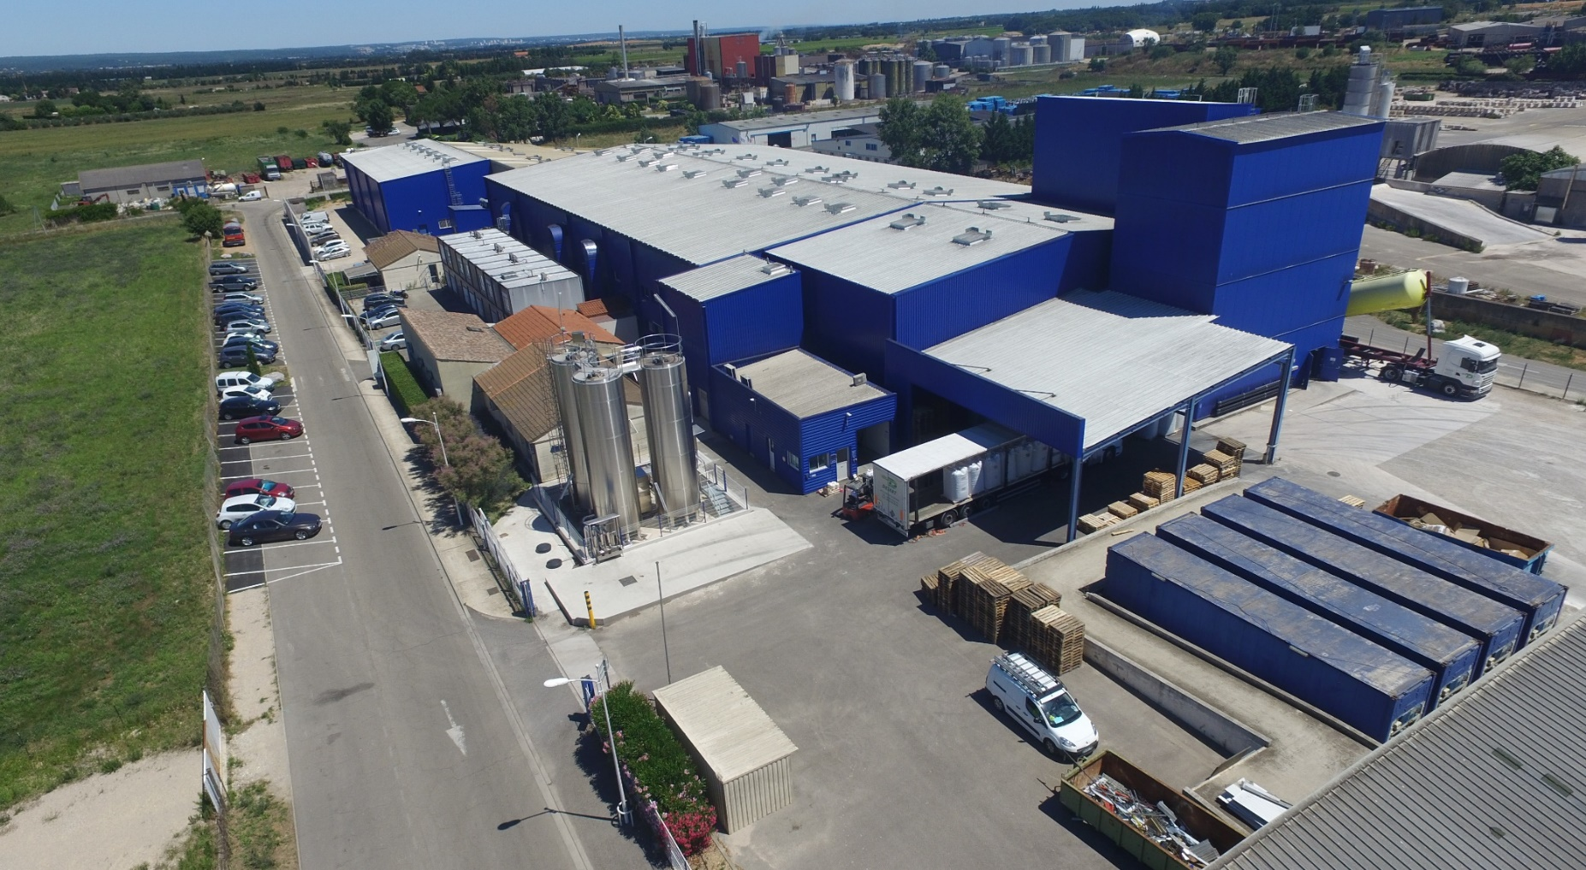
VIRBAC NUTRITION
Filiale du Groupe depuis 1989
70 collaborateurs dont une équipe de R&D
Aliment hyperpremium pour chien et chat
Commercialisé par les filiales du groupe dans plus de 30 pays
Sous la marque Veterinary HPM depuis 2015

Slide 7
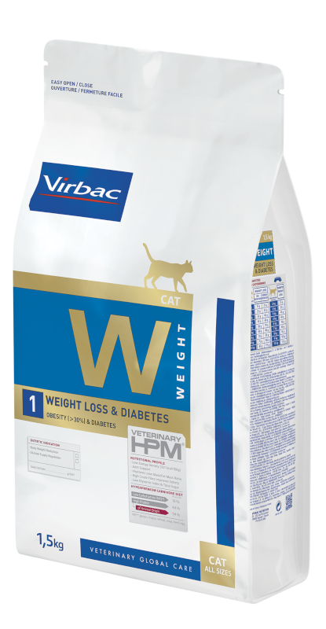
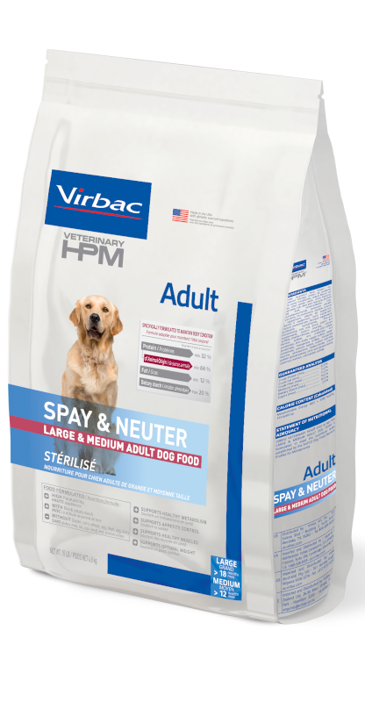
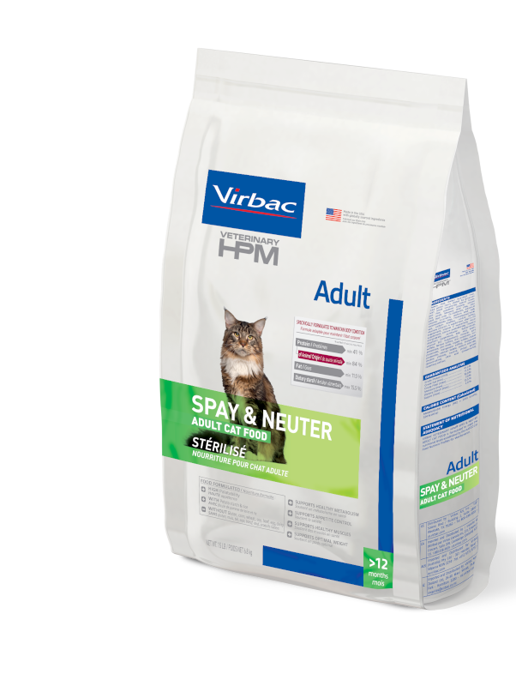
PHILOSOPHIE NUTRITIONNELLE
Au plus proche des besoins nutritionnels de l’animal
Une formulation haute en protéines, faible en carbohydrates
Avec des protéines essentiellement d’origine animale

Slide 8
POURQUOI UNE NOUVELLE USINE ?
Accompagner la croissance du Groupe
doubler le volume de produits nutrition santé d’ici 2030
+160 personnes sur site, profils très variés
du conducteur de ligne automatisée à l’ingénieur projet R&D
de la fonction locale à la fonction globale
Poursuite de l’extension géographique
Faciliter l’innovation produit nutrition santé
Une vitrine “industrielle” pour nos clients
Une approche RSE optimale

Slide 9
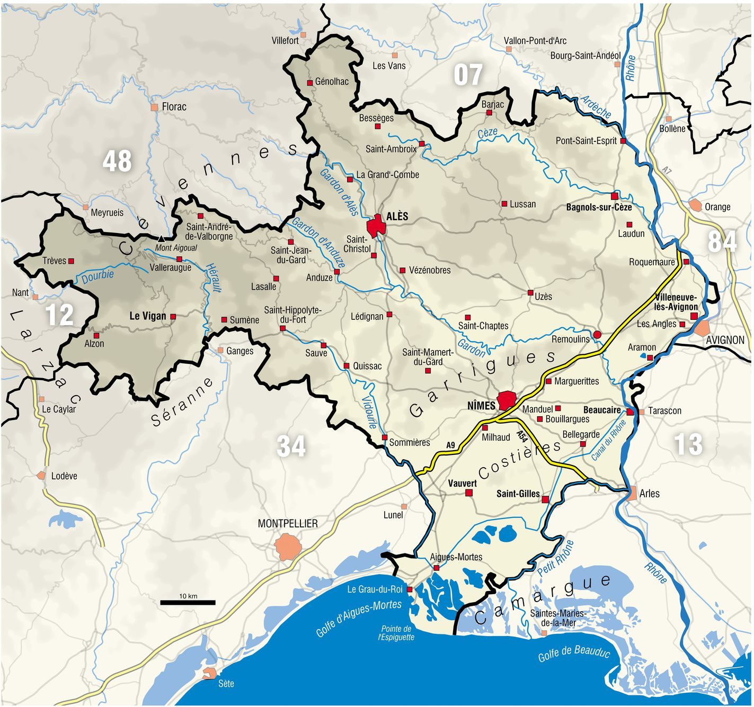
POURQUOI DANS LE GARD (NÎMES MÉTROPOLE) ?
Des compétences et expertises acquises depuis 1989 (R&D, production)
Un ancrage local fort et reconnu
Un écosystème développé
Un approvisionnement matières premières efficient
Un accompagnement et soutien local volontariste

Slide 10
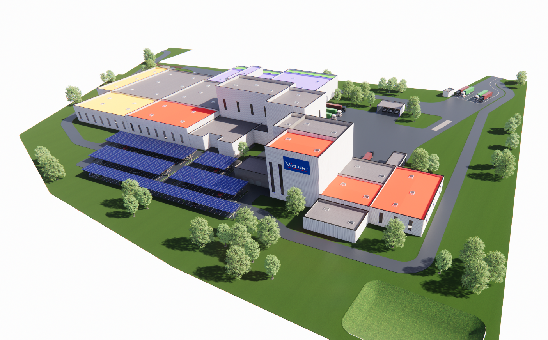
PERSPECTIVES USINE (SITE DE MITRA)
Packaging
Tour d’extrusion séchage
Réception MP
Expédition
Tour de broyage

Slide 11
MACRO PLANNING TENTATIF
10/2022
Q1/2024
09/2025
Engagement du terrain (ZAC Mitra)
Début construction phase 1
1ère production Ligne 1
Dépôt du dossier ICPE/PC
1ère production ligne 2
Qualification
Q1/2023
Q2/2025
01/2027

Slide 12
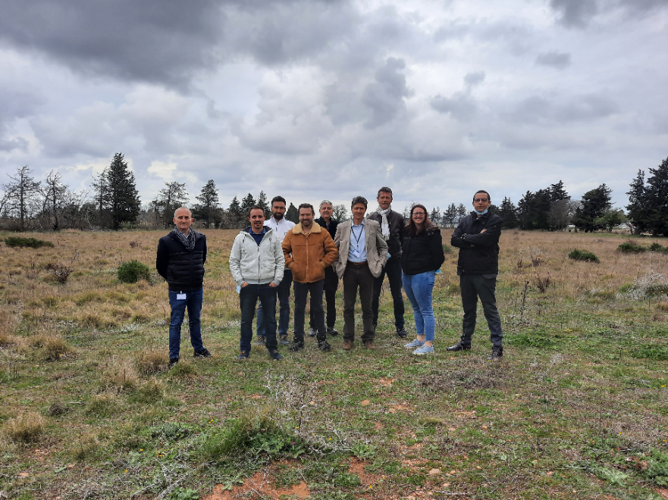
Merci pour
votre attention !
JJ/MM/AAAA

